Slide 1
DEPARTAMENTO DE CIENCIAS DE LA ENERGIA Y MECÁNICA
CARRERA DE INGENIERÍA MECÁNICA
“Desarrollo de un algoritmo matemático para el diseño de ventiladores centrífugos con álabes inclinados hacia atrás que incluya el efecto de la erosión”
AUTORA:
Srta. MANTILLA MONROY ANTONELLA NICOLE
TUTOR: ING. GOYOS PÉREZ LEONARDO , PhD.
SANGOLQUÍ - 2022

Slide 2
INTRODUCCIÓN
MARCO TEÓRICO
ANÁLISIS E INTEGRACIÓN DE DATOS
DESARROLLO E IMPLEMENTACIÓN DEL ALGORITMO MATEMÁTICO
5. SIMULACIÓN EN EL PROGRAMA COMPUTACIONAL DESARROLLADO
6. ANÁLISIS TÉCNICO-ECONÓMICO
7. CONCLUSIONES Y RECOMENDACIONES

Slide 3
VENTILADORES INDUSTRIALES
Contribuyen al bienestar doméstico y empresarial.
El diseño, fabricación y distribución de ventiladores es indispensable para el sector industrial alrededor del mundo.
FILTRADO DE AIRE
REFRIGERACIÓN
SECADO
EXTRACCIÓN
AEROGENERADORES
CALEFACCIÓN
DISIPADOR

Slide 4
En Ecuador la maquinaria está constantemente expuesta atmosferas contaminadas con partículas abrasivas.
No existen empresas con la tecnología para el diseño y construcción de ventiladores centrífugos.
La erosión es un parámetro que no se toma en cuenta actualmente en el diseño de ventiladores centrífugos.
DEFINICIÓN DEL PROBLEMA

Slide 5
OBJETIVOS
Objetivo general
Desarrollar un algoritmo matemático que integre a la erosión en el diseño de ventiladores centrífugos con álabes inclinados hacia atrás con el fin de obtener un modelo general eficiente y sencillo.
Objetivos específicos
Recopilar los datos obtenidos en bibliografías correspondientes a estudios experimentales y computacionales de ventiladores centrífugos.
Identificar la relación de las variables convencionales de diseño con el comportamiento a la erosión del material empleado en el ventilador centrífugo.
Desarrollar un algoritmo matemático en el cual se integren las variables identificadas, principalmente el efecto de la erosión que se presenta en el ventilador centrífugo, con el fin de obtener un cálculo sencillo y mejorado para el diseño de ventiladores centrífugos con álabes inclinados hacia atrás.
Analizar la influencia técnico-económica al tomar en cuenta el parámetro del efecto de la erosión del ventilador centrífugo.

Slide 6
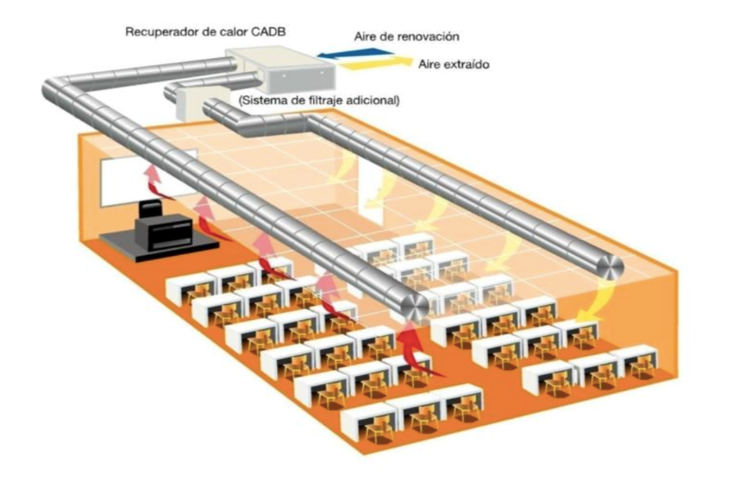
SISTEMAS DE VENTILACIÓN
Un sistema de ventilación se puede definir como el método empleado para ventilar un lugar cerrado, también se refiere al conjunto de elementos que evitan que la humedad, las sustancias nocivas y las partículas no deseadas permanezcan dentro del recinto cerrado (Soler&Palau, 2018).
Ventilación Industrial: se refiere a la ventilación que se emplea en fábricas y naves industriales, donde la actividad principal es la producción.

Slide 7
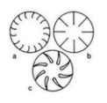
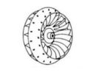
TIPOS DE VENTILADORES
Un ventilador es una máquina rotativa que mueve gas.
Accionamiento
Directo
Transmisión
Trayectoria del aire
Centrífugos
Axiales
Presión
Baja presión (<70 Pa)
Mediana presión (70<=P<=3000 Pa)
Transversales
Helicocentrífugos
Alta presión (>3000 Pa)
Atendiendo a las prestaciones (velocidad variable)

Slide 8
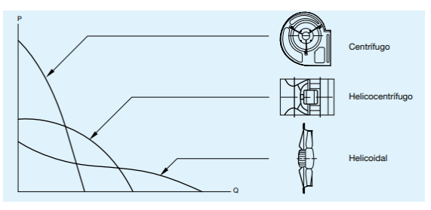
CURVA CARACTERÍSTICA
Es la gráfica caudal-presión que se obtiene a partir de un ensayo de laboratorio, donde se somete al ventilador a diferentes caudales y a un giro constante, las características relacionadas en la gráfica nos permitirá predecir el comportamiento de un determinado ventiladores.

Slide 9
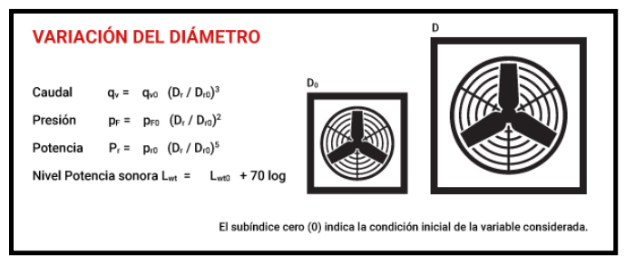
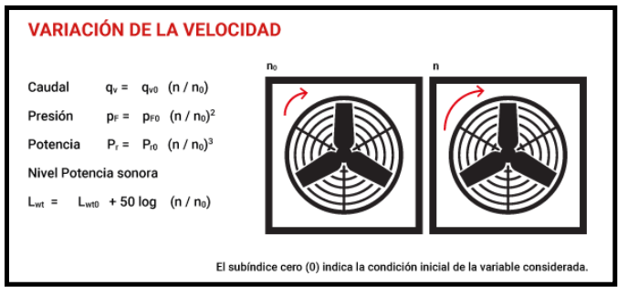
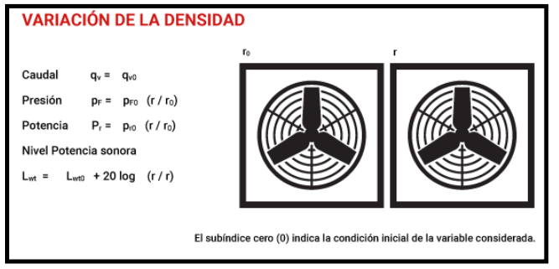
LEYES DE LOS VENTILADORES

Slide 10
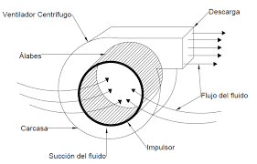
VENTILADORES CENTRÍFUGOS
Los ventiladores centrífugos aspiran el aire y este ingresa de manera paralela al eje, para luego ser impulsado por un rodete, en el momento de la descarga el aire cambia de dirección a 90° , saliendo de forma tangencial al rotor.

Slide 11
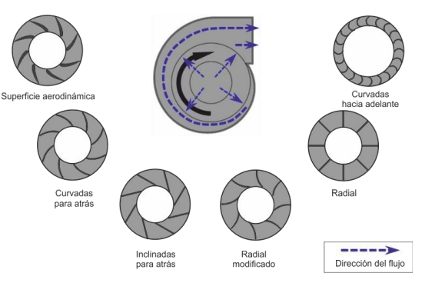
TIPOS DE VENTILADORES CENTRÍFUGOS

Slide 12
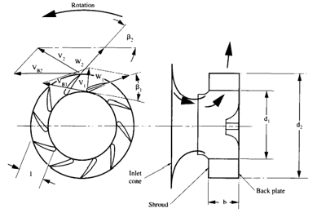
DIAGRAMA DE VELOCIDADES
SÍMBOLO | DESCRIPCIÓN | UNIDADES
V₁ | Velocidad absoluta resultante del aire en el borde principal del álabe (interior) | fpm
V₂ | Velocidad absoluta resultante del aire en la punta del álabe (exterior) | fpm
W₁ | Velocidad relativa del aire en el borde principal del álabe (interior) | fpm
W₂ | Velocidad relativa del aire en la punta del álabe (exterior) | fpm
V_{B1} | Velocidad del álabe en el borde principal del álabe (interior) | fpm
V_{B2} | Velocidad del álabe en la punta del álabe (exterior) | fpm
El diagrama de velocidades sirve para
Nota: Tomado de (Bleier, 1998)

Slide 13
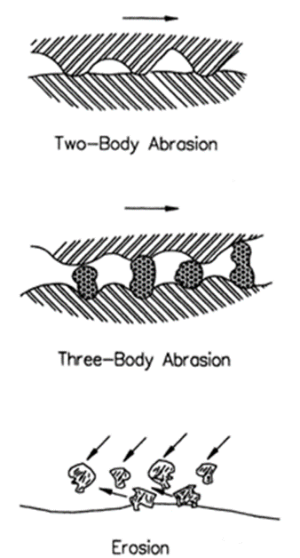
EROSIÓN
Desgaste que se produce en un material cuando un flujo de partículas impacta sobre la superficie del mismo.
$$E=\frac{masa del material removido}{masa del erodente}$$
Las partículas golpean la superficie del material y efectúa una remoción progresiva del mismo, produciendo:
Tomado de : (Bayer, 2004)
Deformación micromecánica.
Fractura.
Combinación de ambos.
Desgaste donde dolo interviene una superficie y las partículas que contiene el flujo portante y causan el daño.

Slide 14
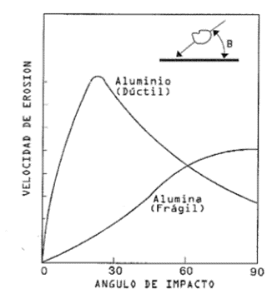
TIPOS DE EROSIÓN
PARA MATERIALES DÚCTILES
Ángulos bajo de impacto de 15º a 30º, la velocidad de erosión será máxima.
PARA MATERIALES FRÁGILES
El ángulo de impacto es de 90º, la velocidad erosiva será alta.
Tomado de: (Peña, 2001)

Slide 15
TIPOS DE DAÑO PRODUCIDO
Cráter- indentación
Ángulos de impacto de 45º a 90º, siendo el último el que causa mayor daño.
Cráteres-desprendimiento de material
Ángulos de impacto de 20º a 45º.
Cráteres con bordes sobresalidos
Ángulos de impacto menores a 20º.
Tomado de: (Baena, 2008))

Slide 16
FACTORES QUE INTERVIENEN EN LA EROSIÓN
 | TIPO Y TAMAÑO DE PARTÍCULAS
 | Ultrafinas (φ≤0,1micras) | Finas (0,1<φ≤2,5 micras) | Gruesas (2,5<φ≤10 micras)
PROCESO DE FORMACIÓN | Nucleación de gases atmosféricos. Condensación de gases. | Condensación de gases. Coagulación de partículas pequeñas. Reacción de gases en o sobre las partículas Evaporación de neblina y gotas de agua. | Procesos Mecánicos (prensado, molienda, abrasión, rompimiento de sólidos). Evaporación de aerosoles. Suspensión de polvo. Reacción de gases sobre partículas.
* Condiciones de flujo del fluido
*Propiedades del erodente (partículas)
*Propiedades de la superficie
Obtenido de (Aragón Piña, 2011)
Notes:
SAP: es uno de los sistemas más conocido a nivel mundial puesto que presenta una gran variedad en sus funciones ya que tiene aplicaciones compatibles con su software.
Oracle: en sus inicios funcionaba como una empresa de software, de su experiencia con el uso de base de datos y el pasar de los años fue evolucionando a un ERP, principal competencia de SAP.
NetSuite: sistema ERP dirigido a pequeñas y medianas empresas, puesto que presenta gran capacidad de adaptarse a las necesidades de negocios en crecimiento.

Slide 17
ALGORITMO MATEMÁTICO
Un algoritmo se denomina como el conjunto de operaciones sistemáticas que a partir de un problema identificado nos permite hallar la solución.
Identificar variables de trabajo
Nombres a cada variable
Operaciones a efectuar
Rangos de variables
Para desarrollar un algoritmo se debe :

Slide 18
Precisión y orden
Definidos: obtener el mismo resultado todas las veces que se opere con parámetros iguales.
Finitos: Terminar después de un número determinado de pasos.
CARACTERÍSTICAS DEL ALGORITMO MATEMÁTICO
Identificar la Entrada, Proceso y Salida del algoritmo.
Notes:
Este software es diseñado con la meta de superar las limitaciones de sus antecesores, con nuevas aplicaciones como SAP Fiori, para dispositivos móviles, y a este lanzamiento le sigue el de SAP S/4 HANA, edición en la nube, brindando a sus clientes las herramientas necesarias para implementar la innovación empresarial.
La más importante asociación que tuvo SAP con Apple ocurrió en el año de 2016 donde se logró combinar potentes aplicaciones nativas de iPhone y iPad con las capacidades de vanguardia de la plataforma HANA. Como Touch ID, servicios de ubicación y notificaciones además de un nuevo lenguaje de diseño para SAP Fiori.
Un año después SAP se asocia con Google y anuncian una asociación de innovación conjunta estratégica con la finalidad que SAP HANA esté disponible en la plataforma de nube publica de Google por primera vez.

Slide 19
MÉTODO EXPERIMENTAL PARA ESTUDIO DE VARIABLES
El método experimental es un procedimiento usado para identificar el efecto de una o varias variables independientes sobre el objeto de estudio, controlando el cambio de cada variable y observando la conducta que se produce entre la relación de una variable con otra (Alonso Serrano, y otros, 2010).
Diseño con dos grupos
Se experimenta con una variable independiente a la cual se le asigna dos condiciones.
Diseño con más de dos grupos
Diseño multigrupo, trabaja con una variable independiente a la cual se le asignas más de dos condiciones.
Diseño experimental factorial
Hace posible el estudio de dos o más variables independientes

Slide 20
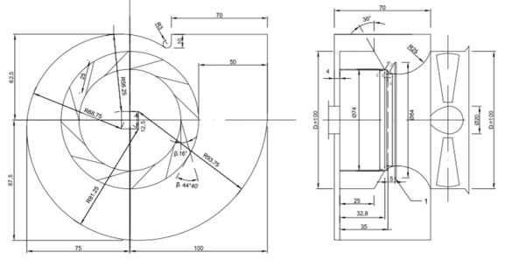
ESQUEMA VENTILADOR MODELO

Slide 21
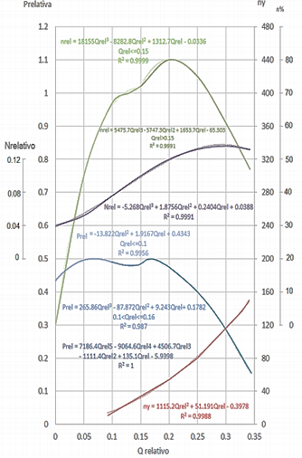
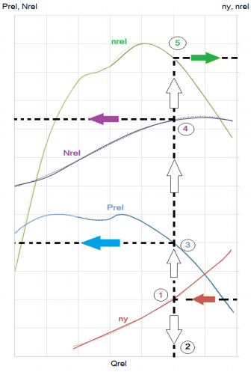
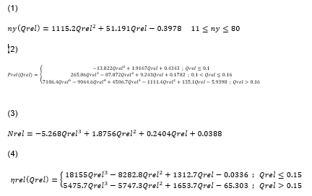
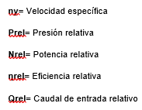
CURVAS CARACTERÍSTICAS
Tomado de (López Santana, 2016)

Slide 22
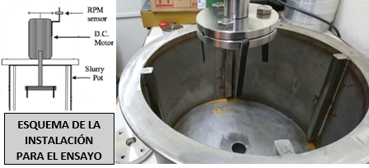
CONSIDERACIONES PARA EL INDICADOR DE EROSIÓN
Material: Plancha de acero A36 de espesor 1,8 mm.
Elemento abrasivo: Arena sílice ( 0,5mm≤φ≤1mm).
Concentración de abrasivo: 100g/litro.
Variables controladas y estudiadas: Ángulo de inclinación del álabe, Velocidad de desplazamiento de las muestras y el espacio recorrido.
Muestras ensayadas: 100 mm de largo y 10 mm de ancho, 1,8 mm de espesor.
Para cada ensayo se colocaron tres muestras con ángulos de inclinación diferentes (16°,22°y 28°).
Obtenido de: (Grupo de diseño de Ventiladores ESPE)

Slide 23
Definir la variable dependiente
Definir las variables independientes
Aplicar el método siguiendo la fórmula (4)
MÉTODO EXPERIMENTAL FACTORIAL
(4) $N.C.=N^{k}$
N.C= Número e combinaciones del experimento.
N= Niveles establecidos para los factores estudiados.
K= Número de factores estudiados.

Slide 24
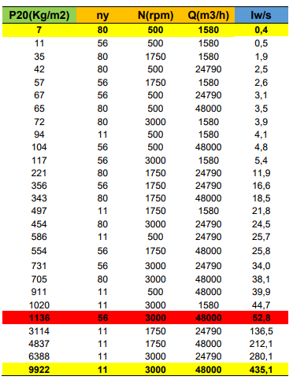
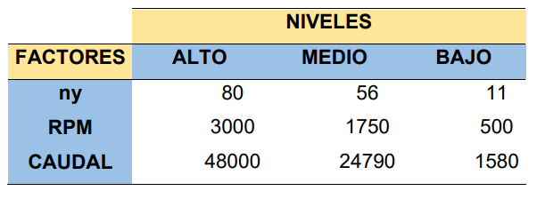
APLICACIÓN DEL MÉTODO EXPERIMENTAL FACTORIAL
$N.C.=3^{3}$
$$N.C.=27$$
3. ANÁLISIS E INTEGRACIÓN DE DATOS
Notes:
En la actualidad la empresa consta con un capital humano de 37 personas de las cuales se pueden clasificar en personal administrativo, operativo e indirecto.

Slide 25
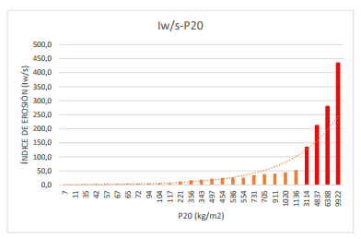
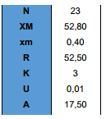
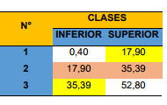
INTERVALOS DEL INDICADOR CUALITATIVO DE EROSIÓN
Parámetros estadísticos
Agrupación de datos
Intervalos Iw/s
N= Número de datos.
XM= Dato con el mayor valor numérico.
Xm= Dato con el menor valor numérico.
R= Rango de datos.
K= Número de clases.
A= Amplitud
U= Unidad de medición.
Se usó el método estadístico de agrupación de datos por intervalos, en el cual se recomienda discriminar los valores extremadamente altos o extremadamente bajos (Chiner, 2011)

Slide 26
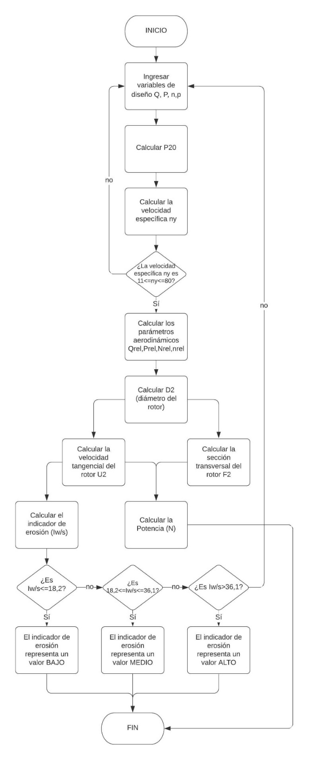
DIAGRAMA DE FLUJO DE LA HERRAMIENTA COMPUTACIONAL
El usuario debe realizar cálculos previos de sus requerimientos, para poder ingresar los datos correspondientes de presión, caudal, velocidad y densidad en el software diseñado.
4. DESARROLLO E IMPLEMENTACIÓN DEL ALGORITMO MATEMÁTICO

Slide 27
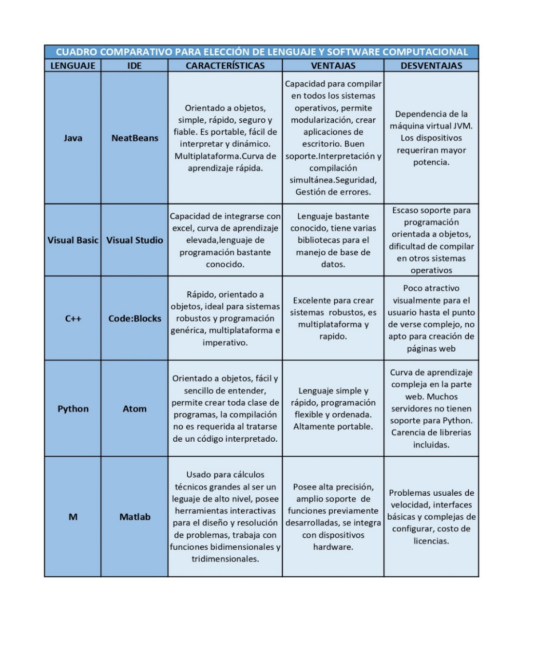
SELECCIÓN DE IDE
Un entorno de desarrollo integrado (IDE) es una aplicación computacional que permite el diseño y desarrollo de un software de manera ágil y sencilla.
4. DESARROLLO E IMPLEMENTACIÓN DEL ALGORITMO MATEMÁTICO

Slide 28
PARÁMETROS PARA EVALUACIÓN DE ALTERNATIVAS
Portabilidad
Gestión de errores
Interfaz amigable
Lenguaje de programación
Curva de aprendizaje
Tiempo de respuesta
4. DESARROLLO E IMPLEMENTACIÓN DEL ALGORITMO MATEMÁTICO

Slide 29
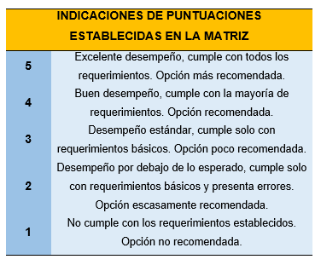
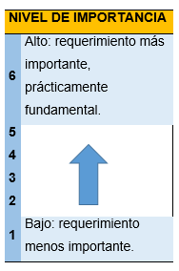
EVALUACIÓN DE ALTERNATIVAS
DESCRIPCIÓN Y PUNTUACIONES PARA LA MATRIZ DE DECISIÓN
FACTORES DE IMPORTANCIA PARA CADA PARÁMETRO DE EVALUACIÓN
4. DESARROLLO E IMPLEMENTACIÓN DEL ALGORITMO MATEMÁTICO

Slide 30
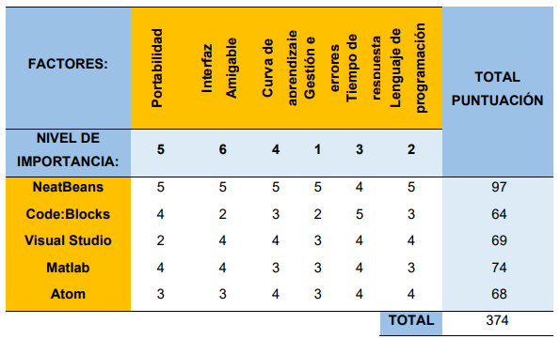
MATRIZ DE DECISIÓN
4. DESARROLLO E IMPLEMENTACIÓN DEL ALGORITMO MATEMÁTICO

Slide 31
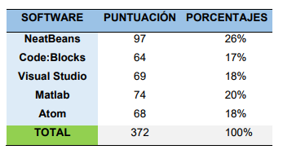
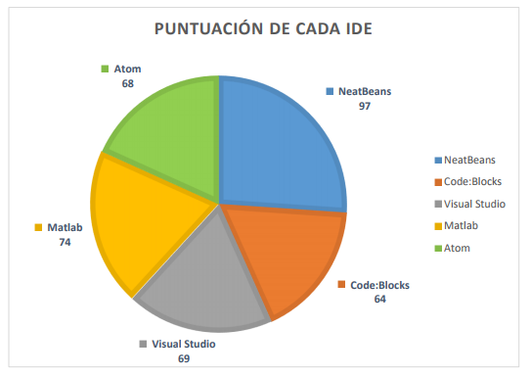
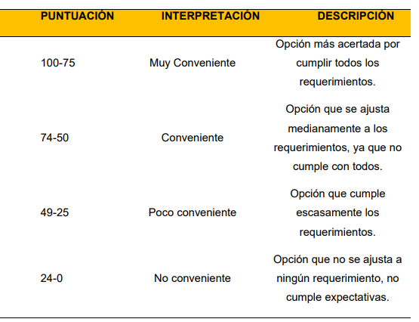
RESUMEN DE PUNTUACIÓN
GUÍA DE PUNTUACIÓN PARA SELECCIÓN DE IDE
IDE SELECCIONADO: NEATBEANS
4. DESARROLLO E IMPLEMENTACIÓN DEL ALGORITMO MATEMÁTICO

Slide 32
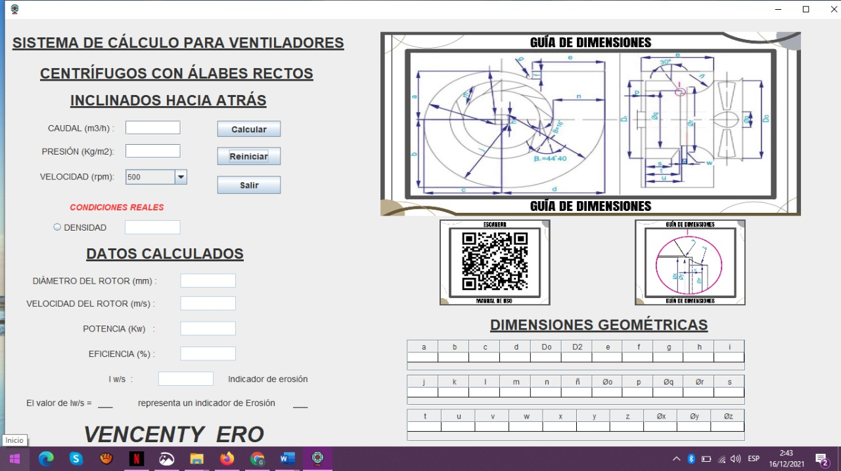
PROGRAMA VENCENTY ERO
4. DESARROLLO E IMPLEMENTACIÓN DEL ALGORITMO MATEMÁTICO

Slide 33
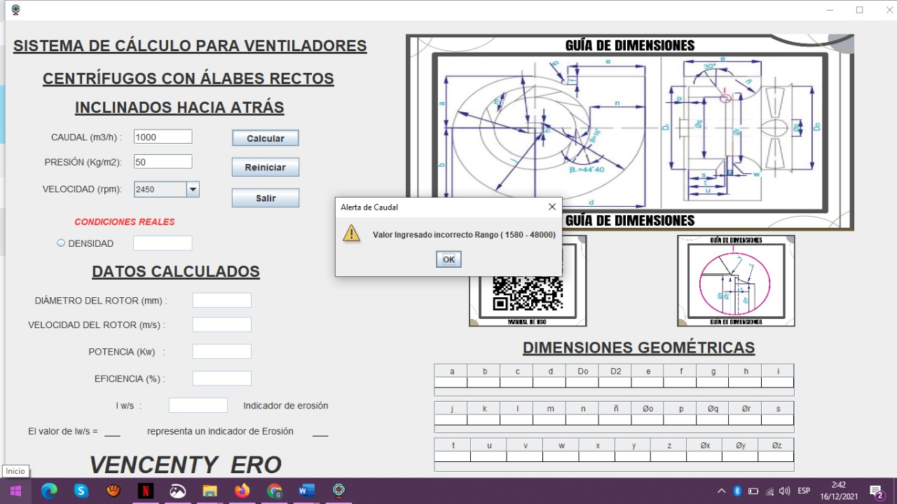
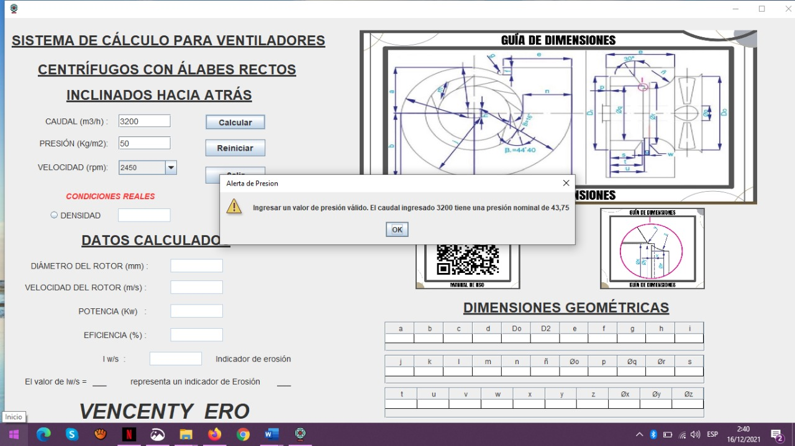
RESTRICCIONES PROGRAMA VENCENTY ERO
Valor de caudal incorrecto
Valor de caudal incorrecto
Valor de presión incorrecto
4. DESARROLLO E IMPLEMENTACIÓN DEL ALGORITMO MATEMÁTICO

Slide 34
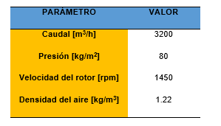
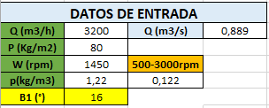
INGRESO DE PARÁMETROS
PROGRAMA VENCENTY ERO
HOJA DE CÁLCULO VERIFICACIÓN

Slide 35
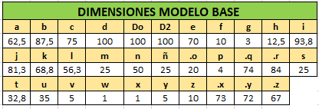
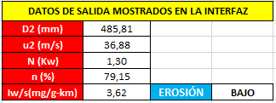
DATOS DE SALIDA
PROGRAMA VENCENTY ERO
HOJA DE CÁLCULO VERIFICACIÓN

Slide 36
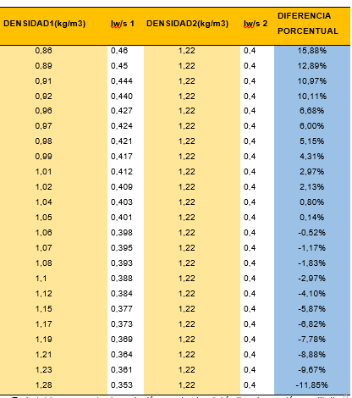
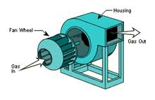
ÍNDICE Iw/s Y DENSIDAD
El resultado de Iw/s tendrá diferencia porcentual de entre 0,52% y 15,88%, dependiendo de la elección de las condiciones de trabajo.

Slide 37
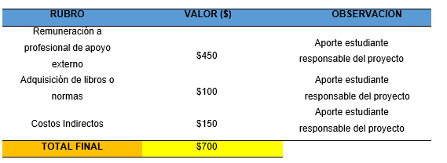
ANÁLISIS TÉCNICO-ECONÓMICO
COSTO DE DISPOSITIVO NUEVO
COSTO PROGRAMA VENCENTY ERO

Slide 38
CONCLUSIONES
Se identificó la relación entre las variables de diseño convencional y el índice de erosión cualitativo (Iw/s), usando el método experimental factorial se establecieron todas las combinaciones posibles entre las variables de velocidad relativa que va ligada a la presión, el caudal y la velocidad del rotor.
Se desarrolló el algoritmo matemático tomando en cuenta las ecuaciones correspondientes a las curvas características de la familia de ventiladores estudiada y la ecuación que rige el comportamiento de Iw/s (índice de erosión cualitativo) que toma como referencia la relación de pérdida de masa en el material (ASTM A36) en [mg] con respecto a la masa de las partículas erosivas en [g], obteniendo de esta manera el valor del índice Iw/s más alto correspondiente a 52,8 y el valor más bajo de 0,4, los resultados fueron validados en la hoja de cálculo adjunta.
Realizando el análisis de los valores que toma la densidad del aire que entra al ventilador centrífugo con respecto al indicador cualitativo de erosión (Iw/s) se obtuvo una relación inversamente proporcional como se observa en la Tabla 22, teniendo una tendencia polinómica regida por la ecuación y = 0,2893x² - 0,8785x + 1,0041, donde “y” representa el índice Iw/s y “x” serán los diferentes valores que toma la densidad, con un coeficiente de correlación igual a 0,9998.
Se obtuvo un resultado de Iw/s con una variación porcentual de 0,52% a 15,88%, a partir de la selección de una de dos alternativas disponibles en el programa “Vencenty ERO” para la densidad, la primera que corresponde a los valores de condiciones normales donde no hay necesidad de ingresar manualmente ningún dato y la segunda en la cual se debe digitar el valor de la densidad de trabajo calculada para el aire.

Slide 39
RECOMENDACIONES
Validar de forma experimental los resultados obtenidos en este trabajo bajo la utilización del programa desarrollado.
Realizar los cálculos necesarios previo al ingreso de los parámetros de entrada en el programa Vencenty ERO, los cuales corresponden a los requerimientos del usuario según sea el caso de la demanda en instalación donde se estará desempeñando el ventilador centrífugo diseñado, los valores de entrada serán el caudal, la presión, la velocidad rotacional del impulsor y si es el caso la densidad.

